Slide 1
Полікультурність
Виконала:
учениця 11-а класу
КЗО ДСЗШ №147
ім. В. Чорновола
Іващенко Ірина

Slide 2

Полікультурність – це політика, заснована на ідеї рівнозначної цінності культур усіх народів, паралельного існування культур з метою їх взаємного проникнення, збагачення й розвитку в загальнолюдському руслі масової культури.

Slide 3

Як виникли полікультурні суспільства? Сучасні суспільства з багатьма культурами виникли в більшості випадків в результаті політичних та економічних процесів.
Наприклад, в Європі розвиток полікультурних суспільств став посилюватися після Другої світової війни. В той час відбувалося значне переміщення населення з однієї країни в іншу і в межах країн (міграція). Це призвело до співіснування в межах кожної з європейських країн різних культур.
Україна є багатокультурною державою. На її території проживають представники різних культур, національностей, віросповідань.
Україна є не тільки полікультурною, а й поліетнічною державою. На її території проживають представники різних етносів, які являються носіями різних культур. В певних випадках різні соціальні групи населення та етноси в Україні називають меншинами.
Меншини - такі групи людей, які проживають на протягом довгого періоду, але володіють відмінними від більшості населення рисами характеру, мовою, культурою, поведінкою, звичаями, способом життя території країни.

Slide 4
Міжнаціональні та міжконфесійні конфлікти та шляхи їх розв’язання
Міжетнічні (міжнаціональні) відносини — відносини між етносами (народами), що охоплюють усі сфери суспільного життя.
Рівні міжетнічних взаємин:
1) взаємодія народів у різних сферах суспільного життя;
2) міжособистісні стосунки людей різної етнічної приналежності.
У сучасному світі відбувається економічне, культурне і навіть політичне зближення (інтеграція) націй (ЄС — Європейський Союз).
Європейський Союз, утворений 1993 р. відповідно до Маастрихтського договору 1992 р. на базі Європейського Співтовариства, об’єднує: Бельгію, Великобританію, Німеччину, Грецію, Данію, Іспанію, Італію, Люксембург, Нідерланди, Португалію, Францію, Ірландію, Австрію, Швецію, Фінляндію, Польщу, Угорщину, Чехію, Словаччину, Естонію, Латвію, Литву, Словенію, Кіпр, Мальту, Болгарію і Румунію.
У червні 2004 р. була прийнята Європейська конституція. Вона зумовила критику з боку Ватикану через відсутність згадки про «християнське коріння» європейської цивілізації. До того ж Іспанія і Польща спробували переглянути порядок прийняття рішень в ЄЄ (замість нинішнього, де враховували «питому вагу» економік країн-членів, перейти до процедури, за якої кількість голосів від кожної країни було б пропорційно її населенню). Проте після приходу до влади в Іспанії уряду соціалістів ця країна відмовилася від своїх намірів. Нова Конституція була підписана 29 жовтня 2004 р. у Римі. Для того щоб вона набула чинності, її мали ратифікувати парламенти усіх країн-членів. У деяких країнах цей процес відбувався шляхом всенародних референдумів. 2005 р. референдуми у Франції та Нідерландах відмовилися від Конституції. 2009 р. Конституцію нарешті (з деякими застереженнями — заборона на аборти) підтримали Ірландія та Польща.
Інший шлях міжнаціональної інтеграції обрали в СІЛА (стратегія «плавильного котла»).

Slide 5

Плавильний котел» (meltingpot) — концепція, згідно з якою США представляє собою своєрідний «плавильний котел» (тигель), що перетворює представників різних етнічних груп на американців.
Етнічна міксація — змішування різних етнічних груп і поява нового етносу (Латинська Америка).
Асиміляція (від лат. assimilatio — злиття, уподібнення, засвоєння) — в етнографії злиття одного народу з іншим, що супроводжується втратою одним з них власної мови, культури, національної самосвідомості. Розрізняють природну асиміляцію, що виникає через контакт етнічно різнорідних груп населення, змішані шлюби і т. п., і насильницьку асиміляцію, характерну для країн, де національності нерівноправні.
Аккультурація (лат. accumulare — накопичувати + cultura — обробіток) — взаємне уподібнення і пристосування різних культур народів і окремих явищ цих культур за умов домінування більш високорозвиненої культури народу.
З іншого боку, активізується прагнення народів знайти національну самостійність (диференціація), протистояти експансії на/ держав.
Мультикультуралізм — політика, спрямована на розвиток і збереження в окремо взятій країні та у світі в цілому культурних відмінностей; обґрунтовує таку політику теорія або ідеологія.
Мультикультуралізм протиставляється концепції «плавильне го казана» (англ. melting pot), де передбачається злиття всіх кулі тур в одну.
Націоналізм — ідеологія, політика, психологія і соціальна практика відокремлення і протиставлення однієї нації іншим, пропаганда національної винятковості окремої нації.
Види націоналізму: етнічний, державно-державний, no6утовий.
Шовінізм — крайня, агресивна форма націоналізму, названа так за ім’ям солдата Н. Шовена, палкого прихильника завойовницької політики Наполеона.
Дискримінація (від лат. discriminatio — розрізнення) — обмеження (фактично чи юридично) прав будь-якої групи громадян за національною, расовою, статевою, релігійною ознаками. У галузі міжнародних відносин — надання громадянам і організаціям будь-якої держави менших прав і привілеїв, ніж громадянам і організаціям інших держав.

Slide 6

Сегрегація (від пізньолат. segregatio — відділення) — політика примусового відокремлення будь-якої групи населення за расовою чи етнічною ознакою, одна з форм расової дискримінації.
Апартеїд (мовою африканс apartheid — роздільне проживання) — крайня форма расової дискримінації. Означає позбавлення певних груп населення, залежно від їх расової приналежності, політичних, соціально-економічних і громадянських прав, аж до територіальної ізоляції. Сучасне міжнародне право вважає апартеїд злочином проти людства.
Геноцид (від грец. genos — рід, плем’я і лат. caedo — вбиваю) — один із найтяжчих злочинів проти людства, винищення окремих груп населення за расовими, національними, етнічними або релігійними ознаками, а також навмисне створення умов існування, розрахованих на повне або часткове фізичне знищення цих груп, так само як і заходи щодо запобігання дітонародженню в їх середовищі (біологічний геноцид).
Такі злочини в масових масштабах вчиняли гітлерівці під час Другої світової війни, спрямовані проти слов’янського та єврейського населення.
У гітлерівській Німеччині було знищено в таборах смерті (Треблінка, Освенцім) близько 6 млн. євреїв. Цю трагедію назвали голокостом (від грец. «всезнищення через спалення»).
Голокост (холокауст) (англ. holocaust від грец. holokaustos — спалений цілком) — загибель значної частини єврейського населення Європи внаслідок систематичного переслідування і знищення його нацистами та їхніми посібниками у Німеччині і на захоплених нею територіях протягом 1933-1945 pp.
Сепаратизм (франц. séparatisme від лат. separatus — окремий) — прагнення відокремлення, відособлення; рух за відокремлення частини держави і створення нового державного утворення (сікхн, баски, таміли) або за надання частині країни автономії.
Ірредентизм (від італ. irredento — незвільнені) — 1) ідея возз’єднання з основним ядром нації (ірландці в Ольстері), 2) політичний і суспільний рух в Італії наприкінці XIX — на початку XX ст. за приєднання до Італії прикордонних земель Австро-Угорщини з італійським населенням — Трієста, Трентіно та ін.
Міжнаціональні конфлікти (у вузькому сенсі) відбуваються між державами або всередині конфедерації, яку складає низка політично самостійних країн, населених різними етносами. Міжетнічні конфлікти виникають всередині держави.

Slide 7
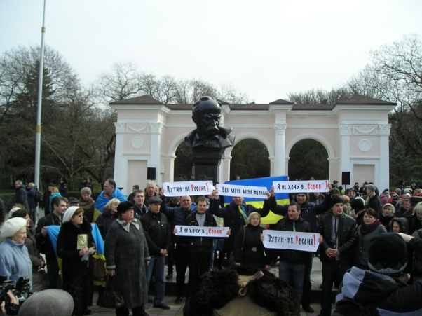
Причини міжнаціональних конфліктів
Міжнаціональний конфлікт (у широкому сенсі) — це будь-яка конкуренція (суперництво) між групами — від протиборства за володіння обмеженими ресурсами до соціальної конкуренції — в усіх тих випадках, коли протистояння зумовлено етнічною приналежністю її членів.
Причини міжнаціональних конфліктів
1. Економічні причини — боротьба етносів за володіння власністю, матеріальними ресурсами (земля, надра).
2. Соціальні причини — вимоги цивільного рівноправ’я, рівності перед законом в освіті, оплаті праці під час прийому на роботу, особливо на престижні місця в органах влади.
3. Культурно-мовні причини — вимоги збереження чи відродження, розвитку рідної мови, об’єднання етносу в єдине ціле.
4. Конфесійні, релігійні відмінності.
5. Історичне минуле взаємин народів.
6. Етнодемографічні — швидка зміна співвідношення численності контактуючих народів внаслідок міграції та відмінностей у рівні природного приросту населення.
Типи міжнаціональних конфліктів
1. Конфлікти стереотипів (етнічні групи чітко не усвідомлюють причини суперечностей, але щодо опонента створюють негативний образ «небажаного сусіда», вірмено-азербайджанський конфлікт).
2. Конфлікт ідей: висунення тих чи інших домагань, обґрунтування «історичного права» на державність, на територію (Естонія, Литва, Татарстан).
3. Конфлікт дій: мітинги, демонстрації, пікети, прийняття інституціональних рішень, відкриті зіткнення.

Slide 8
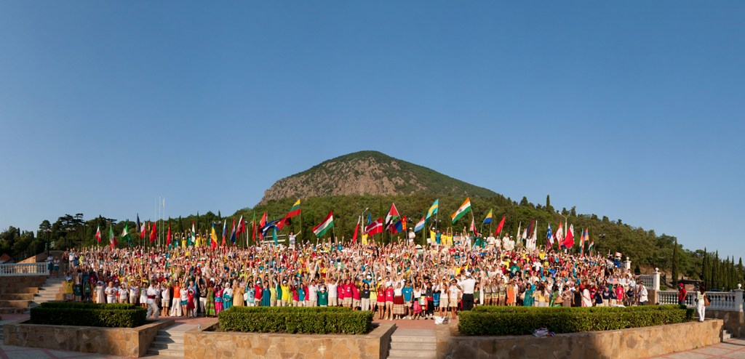
Способи розв’язання конфліктів:
1) позбавитися найбільш радикальних елементів або груп і підтримати сили, більш схильні до компромісів; важливо виключити будь-які чинники, здатні консолідувати конфліктуючі сторони (загроза застосування сили, наприклад);
2) застосування широкого спектра санкцій — від символічних до військових. Слід враховувати, що санкції можуть спрацювати на екстремістські сили, призвести до посилення конфлікту. Збройне втручання можливе лише в разі, якщо конфлікт, який набув форми збройних зіткнень, призвів до масових порушень прав людини;
3) поділ глобальних цілей на ряд послідовних завдань, які вирішують послідовно — від простих до складних;
4) запобігання конфліктам — сума зусиль, спрямована на те, щоб не допустити подій, що призводять до конфліктів.

